Slide 1
Consultation 2019
Pour le tarif 2020
Assemblée générale et consultation annuelle du 25 novembre 2019

Slide 2
Qui est RecycleMédias?
RecycleMédias est un organisme privé à but non lucratif.
Formé en décembre 2000 et agréé par le gouvernement du Québec (Recyc-Québec) depuis 2005.
Nous représentons les entreprises et organisations assujetties à la « Loi sur la qualité de l’environnement », qui font partie de la catégorie journaux.

Slide 3
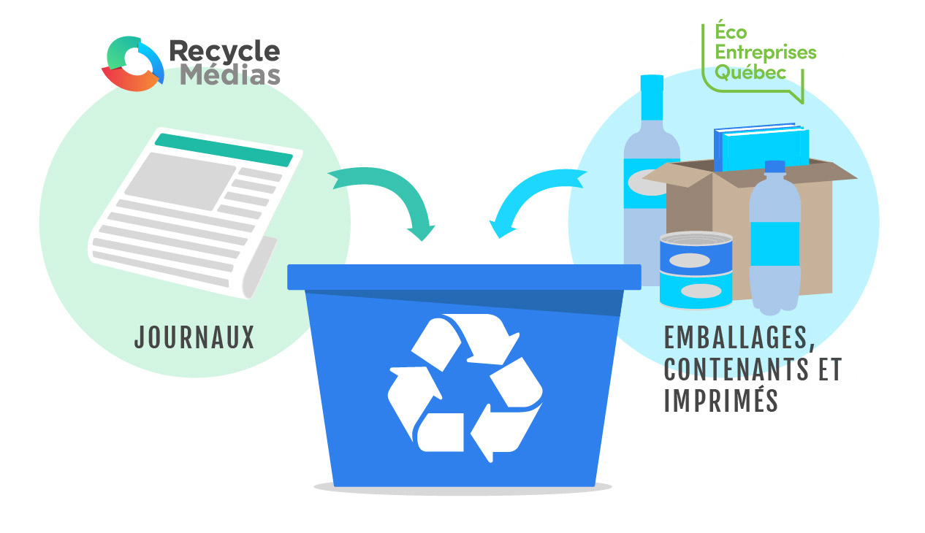
Notre mission
RecycleMédias a pour mission de représenter les entreprises et organisations assujetties dans leur responsabilité de financer les coûts nets des services de collecte sélective municipale et, pour assurer ce financement, d’établir une tarification équitable.

Slide 4
Les intervenants
Secteur
Public
Secteur
Privé
Éco Entreprises Québec
Ministère du Développement Durable, Environnement, et Lutte aux changements climatiques
Recyc-Québec:
La société québécoise de récupération et de recyclage
RecycleMédias
Agence de publicité agréée*

Slide 5
Les personnes assujetties
Les personnes assujetties à la « Loi sur la qualité de l’environnement » sont les entreprises et les organisations propriétaires ou distributeurs, d’une marque, d’un nom ou d’un signe distinctif, qui mettent en marché au Québec des « journaux ».
Un journal est défini par tout écrit périodique consacré à l’actualité et publié sur du papier journal.
Lorsque le propriétaire n’a ni domicile ni établissement au Québec, l’obligation incombe alors au premier fournisseur au Québec, qu’il en soit ou non l’importateur (le distributeur).

Slide 6
LE RÉGIME DE COMPENSATION
Depuis le 1er mars 2005, le régime de compensation édicté par la « Loi sur la qualité de l’environnement » et le « Règlement sur la compensation pour les services municipaux fournis en vue d’assurer la récupération et la valorisation de matières résiduelles » créent l’obligation légale pour les entreprises et organisations assujetties de financer leur part des coûts nets des services municipaux de collecte sélective, et ce, dans une perspective de développement durable.
Le financement des coûts nets s’effectue au moyen des compensations des entreprises et des organisations assujetties, calculées à partir des matières et des quantités générées (en tonnes métriques).

Slide 7
Administration de recyclemédias
Président du conseil
Trésorier
Secrétaire
Firme comptable Boulais CPA
Directeur
Email : communication@recyclemedias.com
Téléphone : (450) 741-6455 et (514) 664-5548

Slide 8
Processus d’approbation du tarif 2020
1
Élaboration par RecycleMédias du projet de tarif.
2
Présentation du projet de tarif aux assujettis.
7
Publication du tarif dans la Gazette officielle du Québec.
3
4
5
6
Présentation du tarif aux municipalités et à Recyc-Québec.
Adoption du tarif par le C.A suite aux consultations.
Recommandation du tarif par Recyc-Québec.
Approbation du tarif par le gouvernement du Québec.
Envoi du rapport de consultation à Recyc-Québec. (avant le 31-12-2019)

Slide 9
Mise à jour : tarif
Tarif 2018 :
98,70 % montants reçus
2 500 000 $ subvention reçue
200 000 $ de remise de surplus d’opération
Publicité à faire paraître est requise entre le 28 février 2019 et le 30 septembre 2019 (dû au retard de Recyc-Québec la campagne se terminera à la fin décembre 2019).
Agence de publicité Challenge agence-Conseil Média
Tarif 2019 :
Facture émise le 18 juillet 2019
Facture corrigée émise le 31 octobre 2019, payable sur réception à RecycleMédias
Publicité à faire paraître est requise entre le 28 février 2020 et le 30 septembre 2020
Une subvention de 3 500 000 $ reçue du ministère de la culture
Une subvention de 3 000 000 $ reçue du ministère de l’environnement
Une subvention additionnelle à recevoir du ministère de la Culture de 800 000 $

Slide 10
Activités RecycleMédias 2019
Facturations du tarif 2019
Poursuite du Lobbying avec la firme National auprès des différents ministères
Lettre au ministre Benoit Charette (janvier et août)
Rencontre avec le cabinet du ministère de l’Environnement
Rencontre multipartite avec Recyc-Québec
Réunion Recyc-Québec : Mise en œuvre de la stratégie de valorisation de la matière organique (2 réunions)
Lettre au comité interministériel : aide aux médias
À venir
Répondre aux exigences de Recyc-Québec : articles 5.6 et 7.3 de l’entente d’agrément
Demande du MELCC : préciser la mécanique de gestion des contributions en placements publicitaires
Voir à régler les mauvaises créances majeures en contribution publicitaire et monétaire

Slide 11
Rappel de vos obligations
La déclaration des Matières relative à l’année 2019 doit être faite par la Personne assujettie à la plus tardive des dates suivantes, soit le 31 mars 2020 ou le quinzième (15e) jour suivant l’entrée en vigueur du Tarif. (7.2.2 Tarif 2019)
RecycleMédias procédera à une évaluation du tonnage des entreprises assujetties qui n’ont pas effectué leur déclaration afin de pouvoir les facturer.
Note : La coordonnatrice de RecycleMédias commencera à la fin janvier à faire le suivi pour valider les informations à remplir sur le site Web de RecycleMédias.

Slide 12
Vérification des déclarations
Par souci d’équité pour l’ensemble des entreprises assujetties, quelques vérifications aléatoires des déclarations de tonnage peuvent être effectuées. Ce mandat est confié à une firme comptable déterminée par le conseil d’administration.
Les journaux qui mettent en marché moins de 15 tonnes de papier journaux sont exemptés des paiements en argent et en publicité, mais ils doivent déposer leur déclaration une fois par année.
Pour le tarif 2019 :
Nous avons 76 journaux qui mettent en marché moins de 15 tonnes, dont 76 % sont déclarés.
Ces journaux représentent 0,01 % du tonnage, soit au niveau monétaire un montant de 5 802$, qui est compensé par le reste du groupe (tenant compte des subventions). Au niveau publicitaire, un montant de 34 127$ est compensé par le reste du groupe.

Slide 13
Le tarif
Le Tarif se définit comme les montants à verser au gouvernement:
En biens et en services, nommé « La compensation publicitaire ».
En argent, nommé « La compensation monétaire ».
Le tarif est établi selon la quantité de tonnes métriques de papier journal mis en marché au cours d’une année donnée ($ / tonne).
Le tarif global comporte trois sous éléments:
La compensation aux municipalités (monétaire et publicitaire).
L’indemnité versée à Recyc-Québec.
Les frais de RecycleMédias pour ses charges de fonctionnement.

Slide 14
La compensation due aux municipalités
Le montant de la compensation annuelle due aux municipalités s’élève pour 2020 à 12 239 876$ dont:
8 439 876$ en compensation monétaire.
3 800 000$ en compensation publicitaire.
Par la suite la compensation totale augmentera de 10 % par année ou sera égale à 6.5 % des coûts nets des municipalités.
Année | Compensation monétaire | Compensation publicitaire | Total
2021 | 9 663 863$ | 3 800 000 $ | 13 463 863$
Jusqu’à ce que le total soit égal ou supérieur à celui correspondant à la part de la compensation municipale attribuée à la catégorie journaux (± 2021) (6,5% des coûts nets). Les coûts nets pour les municipalités en 2019 sont estimés à de 173,2 M$, et en 2020 à 198,1M$.(selon Éco Entreprises Québec)

Slide 15
En résumé
Le Tarif 2020 lié à la compensation publicitaire est fixé à 116,84$ par tonne métrique (3 800 000$ en publicité).
Le Tarif 2020 lié à l’indemnité de Recyc-Québec, à la compensation des municipalités et aux frais de RecycleMédias équivaut à un total de 274,58$ par tonne métrique, pour un total de 8 930 081$.
Pour une compensation totale de 12 730 081$, soit 391,43$ la tonne.
Note : ce tarif ne tient pas compte de subvention possible en 2020.

Slide 16
Évolution du coût par tonne 2010 à 2020
Année | Total ($/tonne) | Tarif - publicitaire ($/tonne) | Tarif - monétaire $/tonne) | Total ($/tonne avec subvention) | Tonnage
2010 | 23,03 | 19,58 | 3,45 | 3,45 | 135 852,91
2011 | 26,45 | 22,38 | 4,07 | 4,07 | 135 835,57
2012 | 26,53 | 22,38 | 4,15 | 4,15 | 135 835,57
2013 | 54,33 | 26,42 | 27,91 | 27,91 | 108 549,00
2014 | 66,95 | 31,51 | 35,44 | 35,44 | 87 069,48
2015 | 97,51 | 43,64 | 53,87 | 53,87 | 71 374,65
2016 | 125,99 | 53,24 | 72,75 | 72,75 | 60 848,92
2017 | 160,33 | 62,44 | 97,89 | 73,86 | 52 469,15
2018 | 203,79 | 72,43 | 131,36 | 80,20 | 44 837,52
2019 | 260,55 | 84,75 | 175,80 | 14,08 | 32 522,23
2020 | 391,43 | 116,84 | 274,58 | 274,58 | ---------

Slide 17
Évolution des coûts du système de compensation
Année | Compensation monétaire ($) | Compensation publicitaire ($) | Total ($) | Tonnage
2010 | - | 2 660 000 | 2 660 000 | 135 852
2011 | - | 3 040 000 | 3 040 000 | 135 835
2012 | - | 3 040 000 | 3 040 000 | 135 835
2013 | 3 504 064,00 | 3 420 000 | 6 924 064 | 108 549
2014 | 3 846 900,00 | 3 420 000 | 7 266 900 | 87 069
2015 | 4 690 056,00 | 3 800 000 | 8 490 056 | 71 374
2016 | 5 192 800,00 | 3 800 000 | 8 992 800 | 60 848
2017 | 5 956 200,00 | 3 800 000 | 9 756 200 | 52 469
2018 | 6 892 500,00 | 3 800 000 | 10 692 500 | 44 838
2019 | 7 327 160,00 | 3 800 000 | 11 127 160 | 32 522
2020 | 8 439 876,00 | 3 800 000 | 12 239 876 | -
**Les compensations monétaires comprennent les paiements à Recyc-Québec et à RecycleMédias

Slide 18
Évolution du tarif – 2019 à 2020
Note : Le tarif 2020 ne tient pas compte de subvention possible.

Slide 19
Devenir membre de RecycleMédias
Toute personne assujettie et toute association ou regroupement de personnes assujetties peuvent devenir membres de RecycleMédias.
Si vous souhaitez devenir membre, écrivez-nous à : communication@recyclemedias.com

Slide 20
Merci pour votre présence
Période de questions

